Slide 1
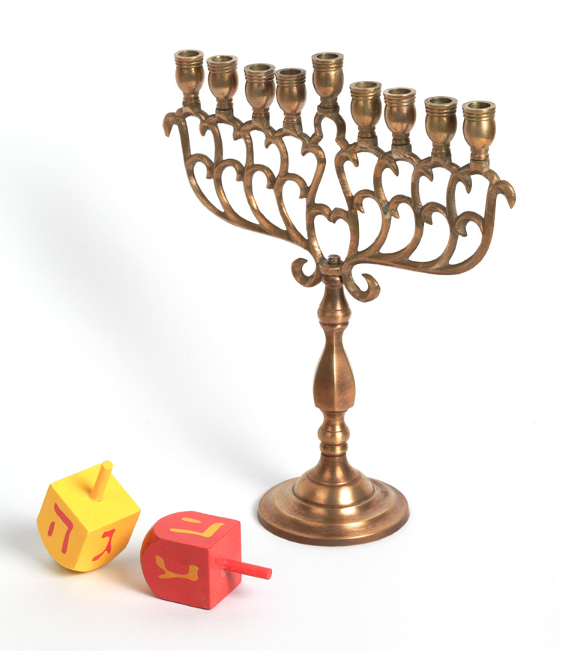
☺חנוכה שמח☺

Slide 2
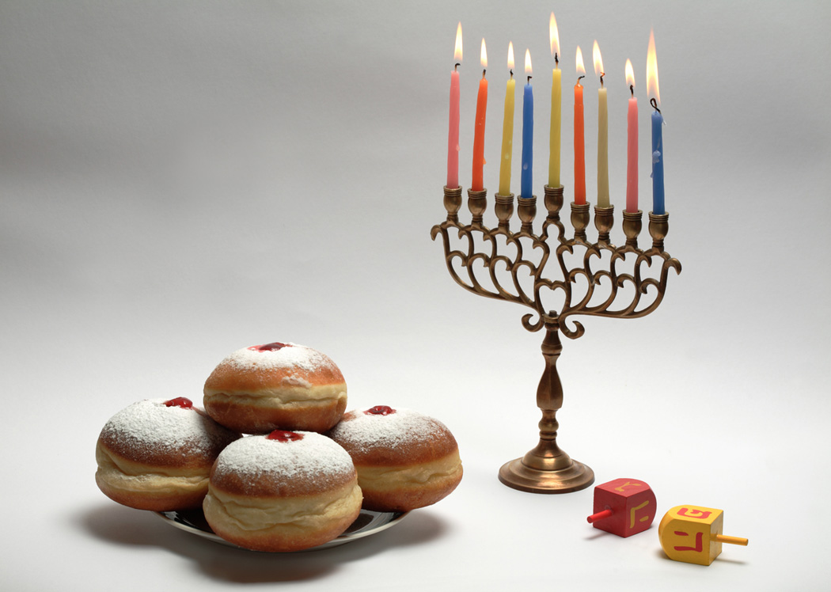

והנה כמה ממנהגי חנוכה:

Slide 3
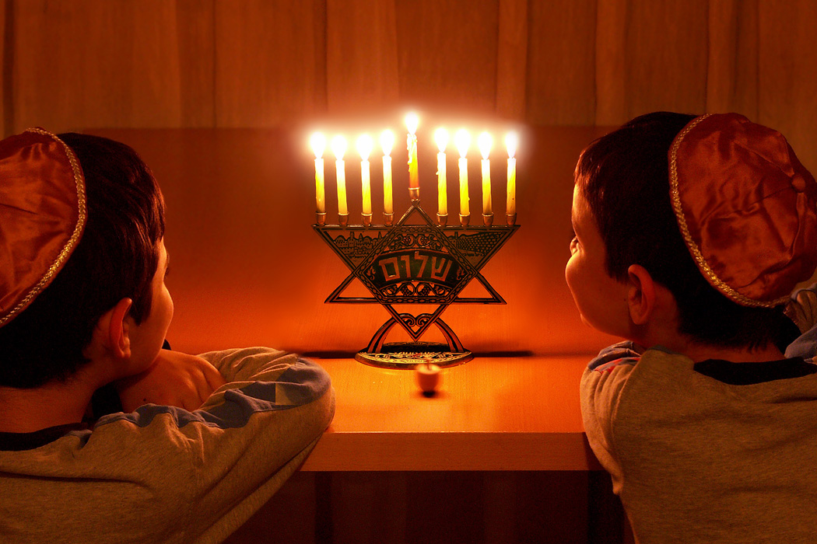

חנוכיה
טעם המנהג:
גם מתקשר למנורת בית המקדש וגם מפרסם את הנס של חנוכה(פרסומי ניסא) ולכן יש הלכות מדויקות כדי שהפרסום יתבצע כראוי כגון "עד שתכלה רגל מן השוק" זמן ההדלקה וכו'.

Slide 4


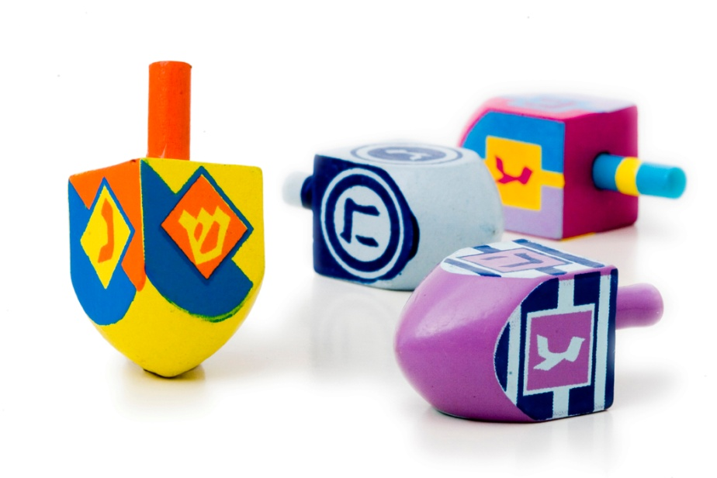
סביבון
שורשו של המנהג הוא עוד מתקופת בית המקדש השני בימי החשמונאים,
שכך עשו אבותינו בימים ההם בזמן הזה,
כאשר גזרו היוונים 'להשכיחם תורתך' ולא לעסוק בתורה,
היו מתאספים האבות והבנים ללמוד תורה במקומות מסתור,
וכשהיוונים הגיעו לבדוק האם לומדים הם תורה,
היו האבות והבנים משחקים בסביבון,
להראות לאויב שאינם עוסקים בדברי תורה.

Slide 5
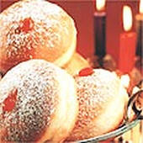
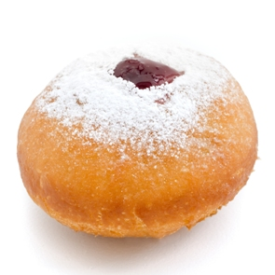
סופגניה ולביבה
חנכיה וסביבון הבנו,הגיוני
אבל סופגניה ולביבה?!
מה הקשר לחנוכה
הרי זה סתם מאכלים?
התשובה לשאלה זו היא:
המאכלים האלו עם שמן וזה זכר לנס פך השמן.

Slide 6
והנה כמה סיפורים לחנוכה:

Slide 7
פינייה ומוטל העגלונים:

Slide 8
לפני שנים רבות, כאשר הרכבת היתה עדיין, כמו שאומרים, בחיתוליה והיא נסעה רק בין ערים גדולות אך לא בין עיירות וכפרים – תפסה העגלה הרתומה לסוסים מקום חשוב ככלי תחבורה שבאמצעותו אפשר להגיע ממקום למקום. בעיקר היה זה כך במזרח אירופה, שם נסעו הסוחרים לירידים, או העבירו סחורות ממקום למקום בעזרת העגלה. העגלונים, בעלי העגלה, שימשו לא אחת גם כדוורים, כשהם מעבירים ממקום למקום כסף או מכתבים.
בעיירה המזרח-אירופית בה מתרחש סיפורנו, הצטיינו שני עגלונים. אחד מהם היה צעיר, בחור כארז ושמו היה "מוטל בעל העגלה". סוסיו של מוטל היו דומים לבעליהם: הם היו שדים משחת, מהירים, גאים ואמיצים. סוחרים צעירים ששמו להם למטרה להיות ראשונים בכל יריד, העדיפו לנסוע עם מוטל הצעיר. הם ידעו כי הוא תמיד מוכן לצאת לדרך ואינו זקוק להכנות מרובות לשם כך.
העגלון השני היה יהודי קשיש, מתון ומיושב, הוא היה ירא-שמים גדול, אם כי לא נמנה על הלמדנים הגדולים. נהג להתפלל בכוונה ולומר אחרי התפילה מספר פרקי תהלים וככל שיכול השתתף אף בשיעורי

Slide 9
הלימודים בבית הכנסת שלו. הוא שמר בקפדנות את כל המצוות והיותו עגלון לא הפריע אותו בכך. שמו היה פנחס אולם כולם קראו לו "פינייה בעל העגלה". סוסיו של פינייה היו כחושים ותשושים וגם לא צעירים ביותר. בשום פנים ואופן לא יכלו להתמודד עם סוסיו האבירים של מוטל. כנגד זה רחשו לו האנשים אימון רב ונהגו לשלוח דרכו סכומי כסף ניכרים, וכן סחורות שלגביהן לא היתה השעה דוחקת.
כך שימשה עגלתו של מוטל בעיקר להובלת אנשים "אקספרס" ואילו של פינייה להובלת סחורות. לפעמים הצטרפו אל פינייה גם סוחרים קשישים שלא אצה להם הדרך ממש כמו לפינייה עצמו והיה להם זמן וסבלנות לנסוע אתו.
בין שני העגלונים התפתחה תחרות שקטה ומוטל הצעיר ניסה "לחטוף" את לקוחותיו הקבועים של פינייה בהציעו להם שירות מהיר יותר. הזקן מצידו היה בעל בטחון ושם את מבטחו בה' שימציא לו את פרנסתו.
פעם אחת, והיה זה במוצאי שבת חנוכה, עמדו מוטל ופינייה לצאת לדרך עם מספר סוחרים שביקשו להגיע ליריד השנתי בעיר הסמוכה. בחוץ השתוללה סערה ובמשך כל השבת ירד שלג בלי הפוגות. לפנות ערב הפסיק השלג לרדת וכפור עז הורגש בחוץ. הדרך היתה בחזקת סכנה, אחרי שכמעט כל הלילה יצטרכו לנסוע כדי להגיע לעיר במועד.
מוטל היה שבע רצון. שלושה סוחרים סיכמו איתו עוד לפני שבת, שמייד אחרי הבדלה הוא יסע אתם, כדי שיוכלו להיות ראשונים ביריד. הוא "בלע" תפלת ערבית בגמיעה אחת, אחר כך הדליק נרות חנוכה ומבלי לחכות עד שהנרות יכבו, הוא רתם את סוסיו, הושיב את הסוחרים ויצא לדרך. הנוסעים שהיו מכורבלים בשמיכות צמר עבות ועל ראשם כובע-פרווה, הביטו בהנאה על מוטל הצעיר ועל סוסיו הגיבורים. עוד כמה שעות – הרהרו – הם יהיו ביריד ויקדימו את כל המתחרים שלהם. העגלה של מוטל החליקה בקלות על השלג ונרות החנוכה המבויישים הבהבו בבית בסימני-שאלה כאילו הושמו במקום לא נכון...
גם פינייה בעל העגלה עמד לצאת במוצאי שבת עם שני סוחרים לאותו יריד עצמו. אולם שעה שמוטל כבר היה בדרך, עמד פינייה בתפילת ערבית יחד עם הציבור. הוא, כדרכו, לא מיהר גם עכשיו. אחרי התפילה הלך פינייה הביתה, הבדיל על הכוס, הדליק נרות חנוכה, אמר "הנרות הללו" וישב לערוך סעודת "מלוה מלכה". הוא לא העלה בדעתו כלל שאפשר לצאת לדרך, כל עוד נרות החנוכה דולקים.. הנוסעים של ר' פינייה, אם כי לא מיהרו כל כך, בכל זאת התחילו לאבד את סבלנותם. הם קיוו כי לפחות

Slide 10
הפעם לא יעשה פינייה כל כך הרבה "הכנות" לנסיעה והנה הוא יושב ועורך סעודת "מלווה מלכה", שעה שמוטל עם המתחרים נמצא כבר בדרכו ליריד...
הם פנו אל פינייה וזרזו אותו לצאת לדרך. הסבירו לו כי זה לא סתם יריד כי אם יריד שנתי, גדול וחשוב והם מוכרחים מיד לצאת לדרך, כדי שלא לאחר. פינייה הרגיע אותם באומרו כי רבונו-של-עולם "יספיק" לתת להם פרנסה גם באיחור של חצי שעה. באומרו זאת הוא אף הזמין אותם להצטרף אליו למלווה מלכה. לסוחרים לא היתה כל ברירה והם רטנו על שלא נסעו עם מוטל, שבוודאי כבר הגיע למקום היריד.
פינייה סיים את ארוחתו, בירך על המזון בכוונה גדולה והמתין עד שכלתה טיפת השמן האחרונה מן הנרות והם כבו אחד-אחד. רק אחרי כן הוא יצא לרתום את הסוסים לעגלה. כאשר ישבו כבר בעגלה ופינייה עודד את סוסיו להליכה מהירה יותר בקריאות "דיאו!" לגלגו עליו הסוחרים באומרם כי שום קריאות "דיאו" לא יעזרו לגבי סוסים כחושים אלה הנראים כפגרים המהלכים על ארבע פינייה ידע כי הצדק אתם. הוא ידע יפה כי את הסוסים יש לדרבן בחציר ריחני או במנה הגונה של שבולת-שועל ולא בצעקות "דיאו". אולם מה הוא יכול לעשות?. בקושי הוא מוציא את פרנסתו מעבודת העגלונות ואם כי הוא תמיד מקדים לתת את אכלם של סוסיו, יודע הוא כי זה מספיק בקושי כדי שלא יתפגרו מרעב.
נוסע לו פינייה והנוסעים שהשלימו כבר עם גורלם, נרדמו וישנים שינת ישרים. הכוכבים נוצצים ממעל, כאילו קורצים לו, לפינייה, ומאחלים לו דרך צלחה. העגלון הזקן מביט סביבו ומתפעל מיופי הטבע המתגלה לעיניו. מרחבי אינסוף מושלגים, החלו לעטות מעטה לבן, ככלה בחופתה. אט אט נעצמות עיני העגלון, ראשו נשמט על כתפיו, הוא מרפה מהמושכות ונרדם.
הדרך עוברת ביער עבות ומקיפה אגם קטן. בחורף כאשר מימי האגם קפואים, אפשר לעלות עליו בעגלה ולחצותו. אולם עתה, שהחורף אינו קר ביותר, מסוכן הוא אפילו להתקרב לאגם זה. העגלה רצה קדימה, פינייה ישן והמושכות רפויים, תלויים לצידו של העגלון. הנה הם מתקרבים, הנה הם כבר על שפת האגם, אולם הסוסים עושים עתה תפנית חדה, אינסטינקטיבית, מתרחקים מהאגם וממשיכים לרוץ בדרך הסלולה.
כאשר פינייה פתח את עיניו, החלו כבר השמים להאפיר. מרחוק הוא ראה את ראשי הבתים ותמה כיצד זה הגיעו כל כך מהר לעיר, שהיתה מחוז חפצם. לפי חשבונו היה עליהם לנסוע עוד

Slide 11
כשעתיים-שלוש. פינייה נוהג את העגלה לאכסניה בה נוהגים הסוחרים להתאכסן, בבואם העירה. הדלת עודה נעולה, והסוחרים, שאף הם התעוררו בינתיים, מתפלאים כיצד זה הגיעו כה מהר. האמנם קפצה להם הדרך? והפלא הגדול שבעתיים, כאשר הם נוכחים לדעת כי מוטל ונוסעיו טרם הגיעו, למרות שיצאו לדרך זמן רב לפניהם.
בינתיים האיר השחר, והסוחרים נטלו את טליתותיהם והלכו לבית-הכנסת. משם הם יצאו ליריד וכפי שהתברר לאחר מכן האירה להם הצלחה פנים והם עשו עסקים מצויינים. רק כעבור מספר שעות, כאשר הם חוזרים לאכסניה לאכול ארוחת בוקר ולנוח קמעה – מגיע מוטל עם נוסעיו, כשהם רועדים מקור. "מה קרה לכם, למען השם"? – שואלים נוסעי פינייה את מוטל והאנשים שבאו עמו. "ומה קרה לך מוטל"? – מוסיפים הם להקשות – הלא יצאת זמן רב לפנינו וסוסיך מהירים הם כשדים, מדוע התמהמהת כל כך"? "הגידו לי אתם" – משיב מוטל בשאלה משלו – "הגידו לי האם פינייה נסע מעל לאגם"? הסוחרים מושכים בכתפיהם, אין הם יודעים איפה וכיצד נסע פינייה.
"לי לא הלך הפעם כל כך טוב" – מספר מוטל מבוייש. "הסוסים שלי הוליכו אותי ישר על האגם ושם נשבר הקרח תחתינו. היה לנו מזל שזה קרה קרוב אל שפת האגם. אלמלא כן היינו טובעים שם מבלי שאיש יידע לעולם מה קרה אתנו. גם כך טבלנו טבילה הגונה ויצאנו מהמים הקרים כל עוד נשמת רוח חיים באפינו. לאחר מכן לא יכולנו, כמובן להמשיך בנסיעה כי בגדינו קפאו עלינו והיינו מוכרחים להיכנס לבית איכרים סמוך, להתפשט ולייבש את בגדינו. אין פלא איפוא שהגענו באיחור כזה"...
"אתה רואה, מוטל, שלא היה כדאי למהר כל כך. נרות החנוכה שהשארת מאחוריך מבויישים, לא מחלו לך על כך שרצת מהר-מהר והפכת עולמות, כדי להביא את הנוסעים שלך לפני פינייה. השם יתברך הזהיר אותך, מוטל, ואתה חייב לברך ברכת הגומל שיצאת שלם מכל הענין הזה, אתה וכן סוסיך"
- "כן, כן, אני הסקתי את המסקנות המתאימות" – אמר מוטל בארשת רצינית. "להבא לא אבייש את נרות החנוכה ולא אשאיר אותם לבד בחדר. מה אני, לא יהודי"?!...

Slide 12
ניצוץ נדלק על שולחן השחמט:

Slide 13
הייתה זו מכונית מפוארת. כשעמדנו להסתכל בהערצה על פרי עבודתנו בין פתיתי השלג המסתחררים ברכות, היה עליי להודות כי הייתה זו מכונית החנוכייה הנאה ביותר שראיתי מעודי.
אין ספק שהמכונית עם חנוכיית העץ הענקית על גגה תגרום לאנשים להיעצר ולהבחין בה – וזו הייתה מטרתנו.
שבעה או שמונה מאתנו נדחסו אל תוך המכונית הקטנה יחסית. חלקה האחורי היה מלא חנוכיות מתכת ונרות צבעוניים שאותם קיווינו לחלק לאנשים. כאשר הילדים שהתמצאו יותר מאתנו בחידושי הטכנולוגיה דנו בפרטי המנגנון האלקטרוני שבבסיס האורות המהבהבים של החנוכייה שלנו (או אולי היה זה השנאי?) התנתקתי והבטתי החוצה אל חשכת ליל החורף שבחוץ.
במהרה הגענו ליעד שהיה לנו באותו ערב, קומפלקס דירות ענקי בברוקלין ששכן בסמוך לישיבה שלנו.
בשנות השבעים של המאה העשרים נפתחו שערי רוסיה והעיר אליה היו מועדות פנינו היתה יעדם הנבחר של אלפי מהגרים טריים.
יהודים אמיצים אלה, שרבים מהם היו קשישים, שרדו עשרות שנים של שלטון קומוניסטי בלא לוותר על זהותם היהודית. אולם הם ידעו מעט מאוד על התורה והמצוות, ואנו קיווינו להצית בהם ניצוץ או שניים.
ראיתיו יושב שם, איש קשיש בן כ-70 או 77, שישב על אחד מאותם ספסלים דמויי ספסלי-גינה שאותם תושבי ניו יורק מכירים היטב כל כך. הבסיס היה עשוי בטון והמושב עשוי עץ, צבוע בירוק, ומולו שולחן שחמט עשוי בטון. הוא פשוט ישב שם והביט במכוניות החולפות באותו לילה קפוא.
"חנוכה שמח! אתה רוצה להדליק חנוכייה?" שאלתיו, בתקווה שהוא יעזור לי להגשים את המטרה שקבעתי לעצמי: עשרה אנשים שידליקו חנוכייה.
"אנא לך מכאן", הוא השיב ביידיש. "אני לא מעוניין", הוסיף בנימה רכה קצת יותר.
ניסיתי לגרום לו לשנות את דעתו. הפצרתי בו, הסברתי את סיפור החנוכה רב-העוצמה, אולי אפילו התחננתי קצת, אך הוא נשאר איתן בהחלטתו. "לא תודה, עכשיו בבקשה – לילה טוב!"
חשתי כיצד ההזדמנות מחליקה לי בין האצבעות, אולם לפני שוויתרתי כליל, לקחתי את חנוכיית המתכת הקטנה, הנחתיה על לוח השחמט העשוי בטון, תקעתי בה את ארבעת הנרות הצבעוניים, הדלקתי אותם ופניתי לאיש הקשיש באומרי: "הנה החנוכייה. אם אתה רוצה, היא שלך. אם אינך רוצה בה – אז היא לא שלך".

Slide 14
האיש נשאר שותק ואני פניתי והלכתי משם.
המשכנו בסיבובינו בבניין הדירות הענקי, ותודה לא-ל, הצלחנו מאוד באותו לילה.
היה מאוחר והגיע הזמן ללכת הביתה.
שוב ושוב נזכרתי ביהודי הרוסי הקשיש היושב בחוץ על אותו ספסל בודד בפארק.
"בואו ניסע ליד המקום שבו ראיתי את האיש הזקן", אמרתי. הייתי סקרן לראות מה הוא עשה עם החנוכייה. האם הוא זרק אותה? או שאולי הוא סתם השאיר אותה שם, חנוכייה בודדת במקום נידח?
יש תמונות שנשארות בזיכרון. אירועים שמתרחשים ולאחר מכן משאירים בנפש חותם בל-יימחה, כך שהאדם מסוגל לשוותם לנגד עיניו בבהירות גם אחרי שלושים שנה.
זוהי אחת מהן.
אני רואה איש זקן יושב על ספסל. עיניו מלאות דמעות, דמעה אחת גדולה זולגת במורד לחיו.
הנרות דולקים והוא מביט בהם. מביט ובוכה. להבה פוגשת בלהבה ואור ניצת בנשמה.
אינני יודע היכן הוא כעת, או אפילו את שמו. אולם אני יודע שבאותו לילה הייתי עד למשהו רב-עוצמה.

Slide 15
תפזורת לחנוכה:

Slide 16
נ | ש | ש | ד | ק | מ | ה | ת | י | ב | פ | נ
ד | מ | ס | ב | י | ב | ו | נ | נ | י | ל | ס
א | נ | ט | י | ו | כ | ו | ס | ה | ס | ב | פ
ע | ו | נ | ט | ק | ד | כ | ס | ל | ו | י | כ
ל | ר | ק | ס | ט | ח | נ | ו | כ | ה | ב | ה
ה | ה | ו | ג | נ | ע | ד | פ | א | ע | ה | ש
נ | ר | י | ו | נ | י | מ | ג | ח | כ | מ | מ
י | מ | כ | ב | י | מ | פ | נ | ת | ו | ר | נ
ס | ט | א | ז | מ | ת | ת | י | ה | ו | ב | ל
י | ת | מ | צ | מ | י | ל | ה | א | ל | י | ב
מ | מ | ע | ו | ז | צ | ו | ר | ש | ג | כ | ז
י | ו | ח | ל | ה | נ | י | ע | י | ד | ו | מ
נס פך השמן , מעוז צור , מודיעין , מי לה אלי , מתתיהו , סופגניה ,
לביבה , על הניסים , נרות , מכבים , יונים ,אנטיוכוס , בית המקדש
, כסלו , סביבון ,חנוכה, חנוכיה , שמן , מנורה , כד קטן ,

Slide 17
מקווה שיהיה לכם חנוכה שמח☺

